Slide 1
ACD³
(Aktivitetscentrerad design)
Lars-Ola Bligård & Eva Simonsen
www.acd3.se

Slide 2
Vad är ACD³?
ACD³ är ett nyutvecklat sammanhängande ramverk för utvecklingsarbete
ACD3 ger en tydlig och trygg struktur som synliggör designbesluten
ACD3 är inte så strikt att det kan hämma nyskapandet och innovationen
ACD3 stödjer både designarbete och kravsättning i abstraktionsnivåer
ACD3 fokuserar på de tidiga faserna i utvecklingsarbetet
ACD3 lyfter fram aktivitetens/användningens roll i designen

Slide 3
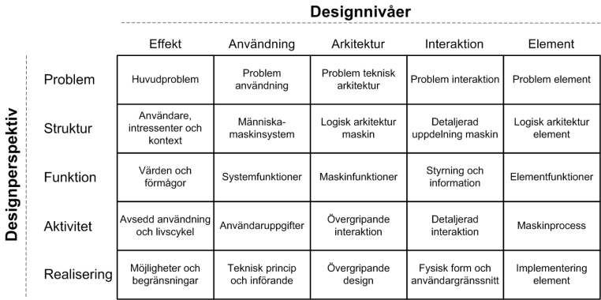
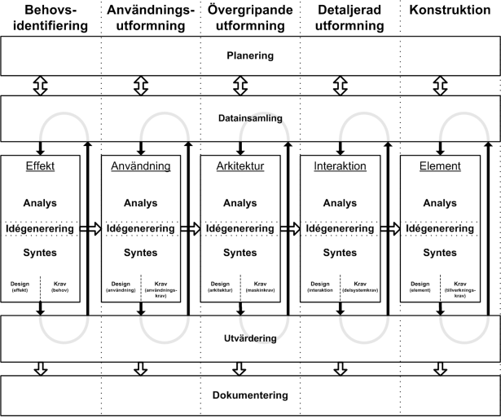
Innehåll ACD³
Består av två huvuddelar
  Matrismodell för designvariabler
  ACD³-matrisen
  Iterativ arbetsprocess produktutveckling
  ACD³-Processen

Slide 4
Målen för ACD³
Tydliggöra aspekter som behöver beaktas i utvecklingen
  Styrande förutsättningar som behöver kartläggas
  Styrande designbeslut som behöver fattas i utvecklingen
Ge en sammanhållen helhetssyn på innehållet i utvecklingsarbetet
  Integrera delar i utvecklingsarbetet som annars lätt behandlas separat
  Erbjuda en systematisk och systemisk struktur att bygga upp utvecklingsarbetet på

Slide 5
Utgångspunkter ACD³
Kombinerar fördelar med vattenfallmodeller med fördelar från Iterativa utvecklingsmodeller
Implementerar ett växelverkande förhållande mellan designarbete och kravsättning
Förenar designarbete på olika abstraktionsnivåer med designarbete ur olika perspektiv
Lyfter fram aktivitetens (användningens) betydelse för utvecklingsarbetet

Slide 6
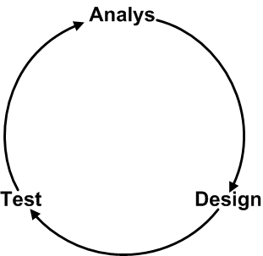
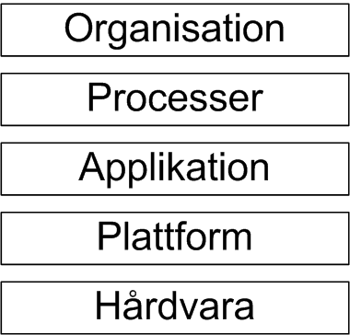
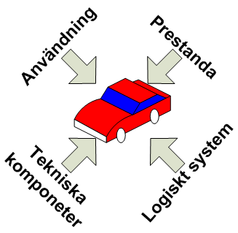
Grundläggande idéer ACD³-processen
Iterativt utvecklingsarbete
  Aktiviteter upprepas cykliskt
Design på olika abstraktionsnivåer
  En lösning blir successivt mer konkretiserad
Design med olika perspektiv
  Utformning kan ur på många synvinklar

Slide 7

ACD³-matrisen
Länk till matris

Slide 8
Abstraktionsnivå design
Matrismodell design
Effekt - Den effekt som maskinen har för avsikt att uppnå sin omgivning
Användning - Hur maskinen ska användas av människan i systemet
Arkitektur - Den teknisks arkitektur för maskinen
Interaktion - Hur samspelet mellan människan och maskinen sker i detalj
Element - Maskinsystemets tekniska element

Slide 9
Designperspektiv
Matrismodell design
Problem – Det som behöver uppfyllas och driver processen framåt
Struktur – De delar som ingår i systemet och hur de är relaterade
Funktion – Det som systemet behöver utföra
Aktivitet – Det som aktörerna uträttar i systemet
Realisering – Konkretisering av systemet

Slide 10
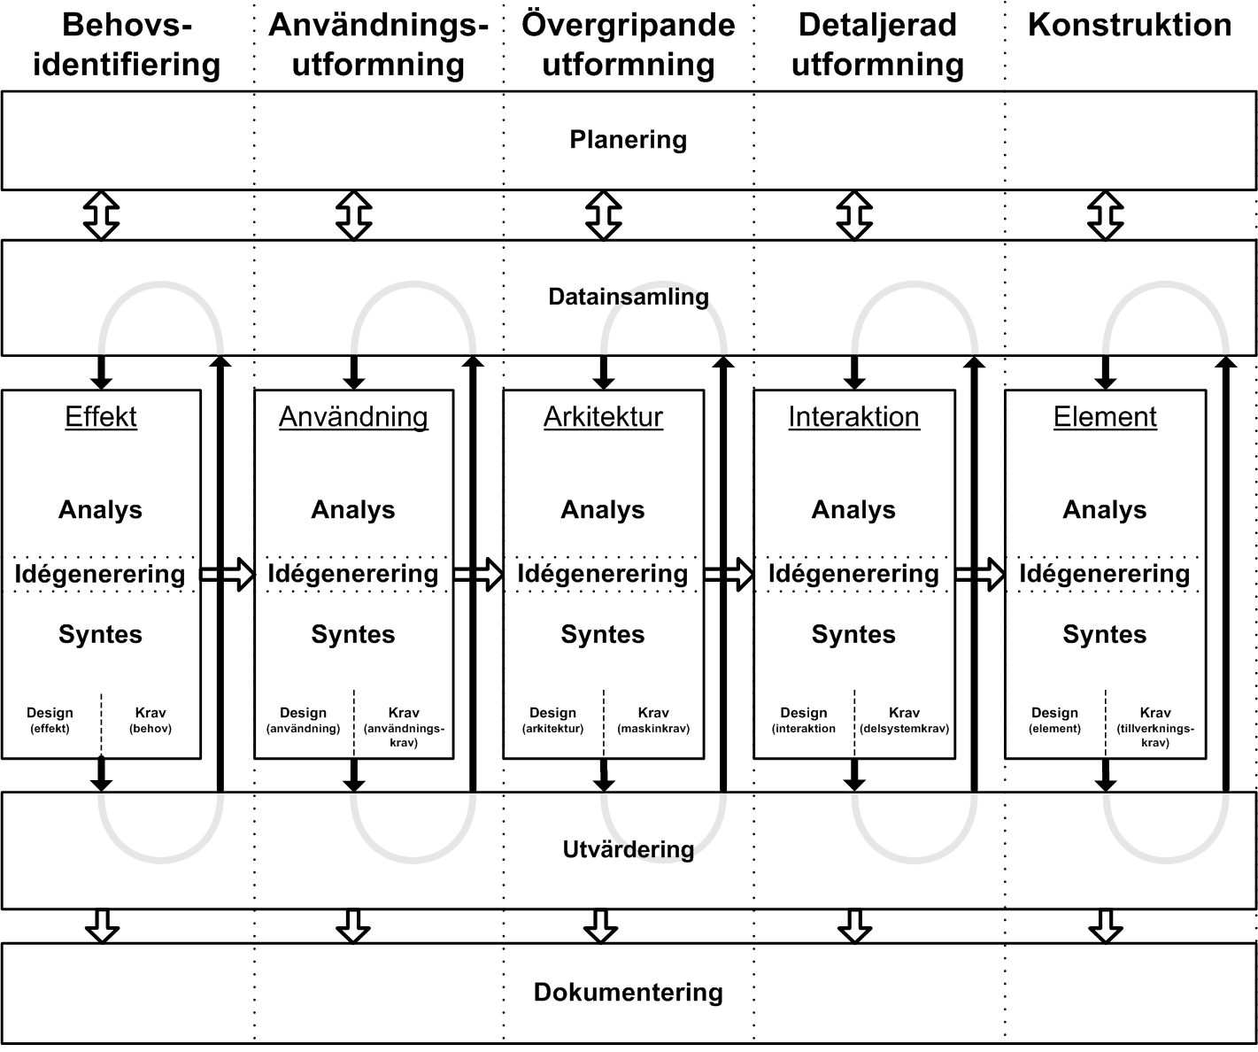
ACD³-Processen

Slide 11
Faser utvecklingsarbete
Exempel byggnad
Behovsidentifiering
  vilka effekter är produkten tänkt uppnå i samhället?
Användningsutformning
  vilka aktiviteter ska utföras för att nå effekterna?
Övergripande utformning
  hur ska produkten övergripande utformas ?
Detaljerade utformning
  hur ska produkten utformas i detalj?
Konstruktion
  hur ska produktens tekniska detaljer konstrueras?

Slide 12
Designaktiviteter
Planering – Kontinuerlig planläggning av hur aktiviteterna ska utföras
Datainsamling – Insamling av den information som behövs för utvecklingsarbetet
Analys – Klarlägga hur vilka faktorer som påverkar den kommande lösningen och stor designrymden är.
Idégenerering – Framtagande av de bärande idéer som det vidare utvecklingsarbetet ska vila på.
Syntes – Skapande av de lösningar som ska som utvecklingsarbetet ska resultera i
Utvärdering – Utvärdera de framtagna lösningarna för att avgöra om de är tillräcklig bra. Iterera till datainsamling vid behov
Dokumentering – Kontinuerlig dokumentering av hur aktiviteterna genomförs och vad de resulterar i

Slide 13
Hur använda ACD³?
ACD³ är avsett att kunna användas på olika sätt
  Som en inspiration till att förändra egna de egna utvecklingsprocesserna
    Nyttja tankar från ACD³-processen för att förbättra egna arbetet
  Som en övergripande modell för utvecklingsarbetet
    Anamma de grundläggande delarna i ACD³-processen
  Som en detaljerad modell för utvecklingsarbetet
    Följa ACD³-processen som helhet växer

Slide 14
Summering
Utvecklingsarbete är av sin natur en kreativ, flummig, rörig, förvirrande, oförutsägbar, parallell, utforskade och iterativ aktivitet
  Utan ett tydligt arbetsätt är det lätt att komma fel och inte hitta åter
Under utvecklingsarbetet fattas en mängd designbeslut, både medvetna och omedvetna
  Fattas beslut vid fel tillfälle eller besluts fattas inte alls, har det ofta negativ inverkan på slutliga resultatet
ACD³ skapar en tydlig struktur för arbetet och synliggör designbesluten

Slide 15
ACD³
(Aktivitetscentrerad design)
Lars-Ola Bligård & Eva Simonsen
www.acd3.se

